Slide 1
Uporaba mobilne aplikacije mCOBISS
Ljubljana, oktober 2020

Slide 2
Kaj omogoča?
iskanje gradiva,
pregled izposojenega gradiva in podaljšanje roka izposoje,
rezervacijo gradiva, pregled in preklic rezervacij,
iskanje in pregledovanje informacij o knjižnicah,
prikaz lokacije knjižnic na zemljevidu in navodil za pot do zbrane knjižnice,
hranjenje priljubljenih knjig na Moji polici,
odčitavanje črtnih kod ISBN in ISSN …

Slide 3
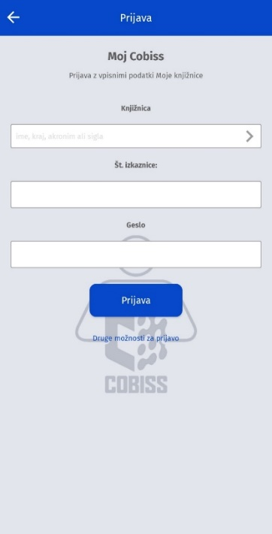
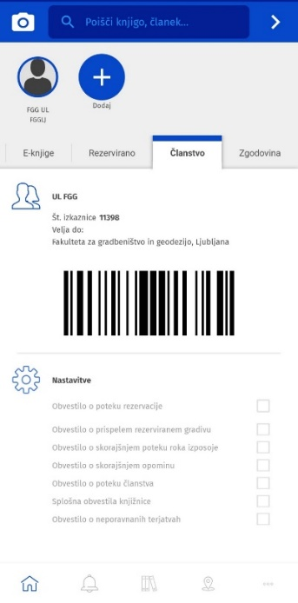
Kako se prijavim?
izberete vpisne podatke knjižnice (ime knjižnice, vpisna številka in geslo) ali s črtno kodo na članski (študentski) izkaznici,
lahko si izberete ustrezne nastavitve (obvestilo o poteku rezervacije, o poteku roka izposoje, prejemanje splošnih obvestil …).

Slide 4
Nastavitve
lahko si izberete ustrezne nastavitve (obvestilo o poteku rezervacije, o poteku roka izposoje, prejemanje splošnih obvestil …),
v spodnjem delu aplikacije lahko zraven domačega zaslona izberemo prikaz potisnih obvestil, Mojo polico, informacije o knjižnicah in nastavitve (sprememba gesla, naslova …).

Slide 5
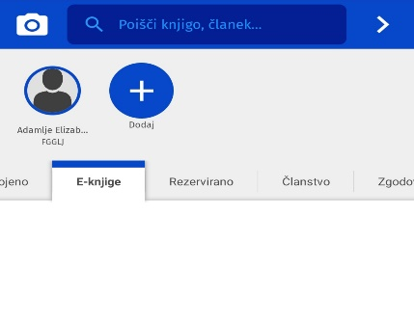
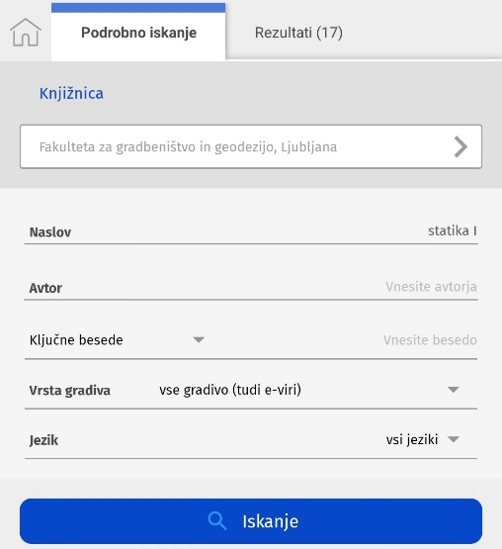
Možnosti iskanja
na vrhu imamo 3 možnosti iskanja: skeniranje kode, osnovno iskanje in izbirno iskanje (puščica v desno),

Slide 6
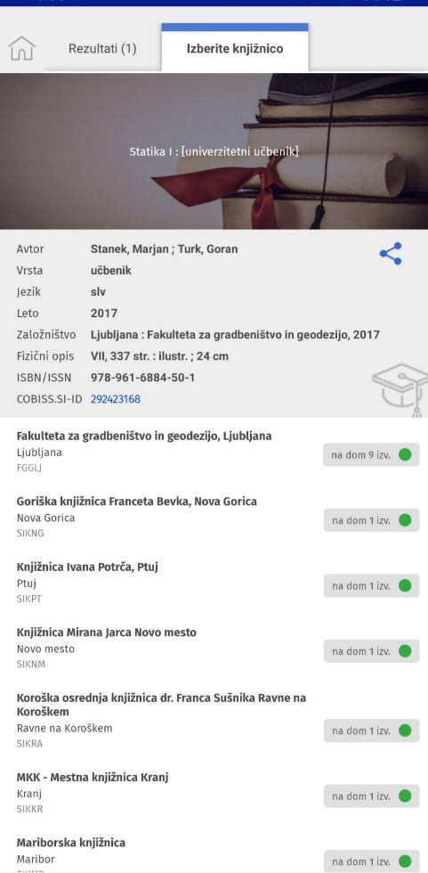
Izbirno iskanje
omogoča, da iskalno zahtevo natančneje opredelimo,
gradivo lahko iščemo po vseh knjižnicah ali po eni knjižnici oz. oddelku knjižnice,
gradivo lahko iščemo po naslovu, avtorju, ključnih besedah, po vrsti, jeziku ...,
izbrano gradivo lahko rezerviramo,
rezultate iskanja gradiva je mogoče shraniti ali jih deliti z drugimi. Če je rezultat iskanja e-knjiga, ki si jo je mogoče izposoditi, smo ob izbiri e-knjige za rezervacijo preusmerjeni na portal e-knjig.

Slide 7
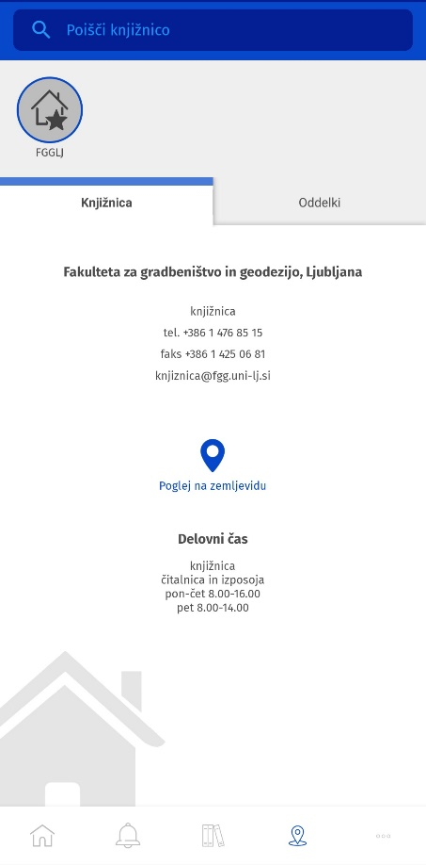
Informacije o knjižnici UL FGG
prikazane so podrobnejše informacije o knjižnici UL FGG (kje se nahaja, zemljevid, odpiralni čas, kontaktni podatki …)

